Slide 1
LEDARKONFERENS 2 mars 2024
Notes:
Kul att se så många ledare här. Jag har verkligen sett fram emot denna dag ett bra tag.
Hoppas att ni också är taggade…
Innan vi drar igång på riktigt så vill jag tacka för att ni prioriterar att vara här.
Det gör att vi som förening kan utvecklas och gå åt rätt håll.
Arbetet vi gör tillsammans under sådana här dagar sätter grunden och vilken nivå vi tar vår förening framåt.
Föreningen innebär så mycket mer än att hämta ut bollar ur ett bollförråd. Vi måste fungera som en helhet och då dra åt samma håll.
Vi påbörjade inom Ungdomssektion en större förändringsresa för drygt 2 år sedan, där fokus varit att sätta roller, struktur och en stödjande organisation. Det är mycket som hänt utanför de dagliga träningarna, som på sikt kommer göra skillnad.
Vi ska vara stolta över vårt arbete vi gör, samtidigt ser jag fram emot att vi växer och tar ännu större kliv än vad vi hittills har gjort.
Hoppas att ni känner att ni gör skillnad och vill vara en del av denna resa framåt.

Slide 2
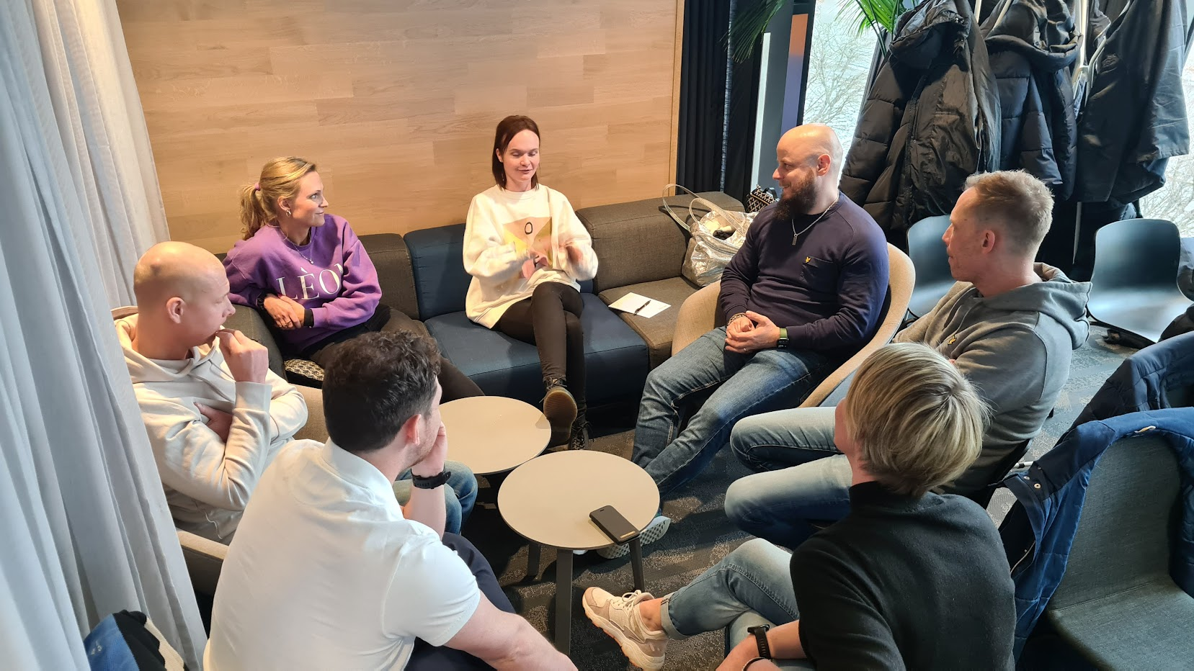
Agenda för dagen
10:00-10:45 Årsmöte
10:45-10:55 Bensträckare
11:00-11:15 Blandad info
11:15-11:30 Organisation & ansvar
11:30-12:00 Mål, vision & Strategi
12:00-12:15 Lag- och ledarstatus
12:15-12:30 Årshjul och handbok (+Smålandsboken)
12:30-13:30 Lunch
13:30-13:45 Fotbollsutvecklare
13:45-13:50 Domare & material
13:50-14:15 Utvärdering enkät
14:15-14:30 Fika
14:30-16:00 Grupparbete
16:30-18:00 Aktivitet (Ljungarumsskolan)
19:00 Samling Hagalokalen
19:30 Middag Hagalokalen

Slide 3
Menti 1

Slide 4
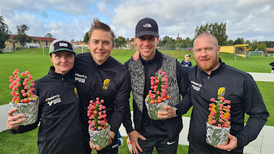
Blandad info
Träning Friskis & Svettis
Rivning kök
Laget.se appen (kontaktlista, kallelser, LOK-rapportering, bilder på er ledare)
Fixardag
Fotbollsskola
Hagadagarna 2024
Grästider på Strömsbergsvallen
Bidrag till lagkassor
Introduktion för nya ledare
Föräldramöten samt uppstart med ledarteamet
Affischer på skolor under mars
Mariebo Avtal

Slide 5
Organisation & ansvar
Valberedning
Ordförande
Catarina Eriksson
Janne Swärd
Valberedning
Valberedning
Sekreterare
Ekonomi
Tommy Johansson
Marie Helgesson
Åke Svensson
Arrangemang
Ungdom
Jennifer Israelsson
Carl Wredenberg
Anläggning
Herr
Marc Svensson
Jonas Wikström
Dam
Marknad & Kommunikation
Petter Wiklander
Rebecca Frödekrans

Slide 6
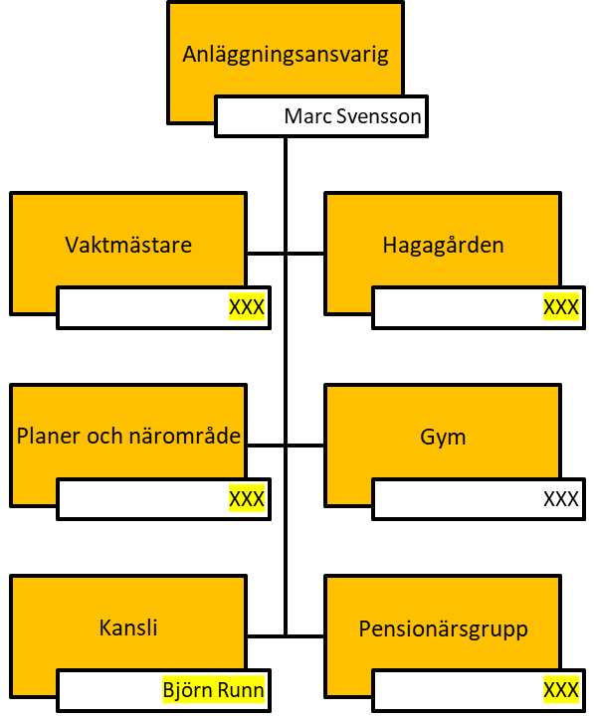
Organisation & ansvar - Anläggning

Slide 7
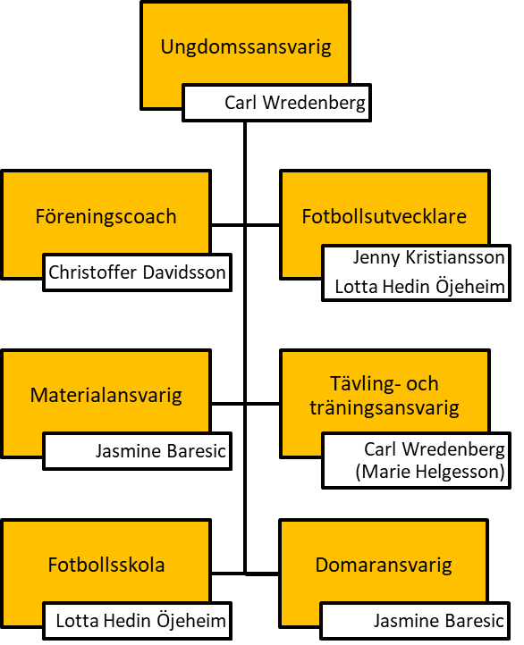
Organisation & ansvar - Ungdom

Slide 8
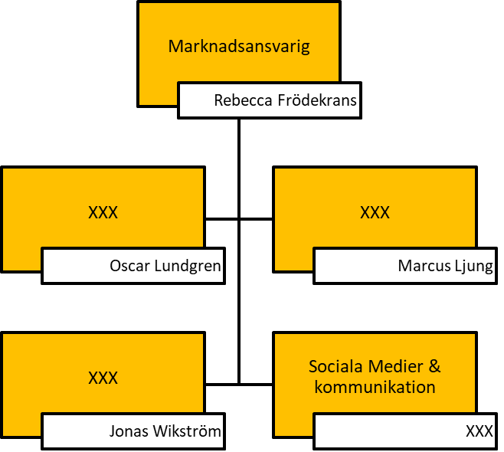
Organisation & ansvar - Marknad

Slide 9
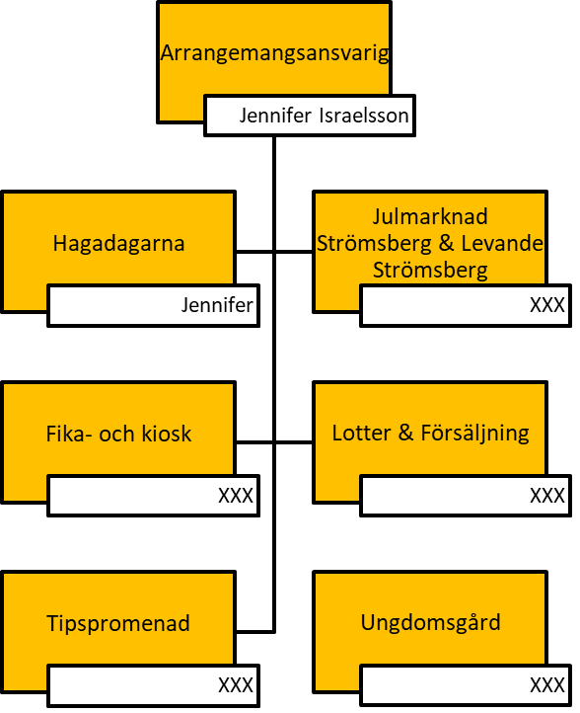
Organisation & ansvar - Arrangemang

Slide 10
Menti 2

Slide 11
Mål, vision & strategi
”IF Haga ska erbjuda och bedriva en kvalitativ och rolig utbildning för alla flickor, pojkar och ledare i IF Hagas upptagningsområde baserat på en stark föreningskänsla”
Varje sektion/grupp har fått i uppdrag att ta fram kortsiktiga och långsiktiga mål (Herr, Dam, Ungdom, Arrangemang, Anläggning, Marknad)
Vilka mål tycker ni är viktiga?

Slide 12
Film - Parafotboll
https://aktiva.svenskfotboll.se/nyheter/2024/02/jag-ar-fotbollsspelare/
https://www.youtube.com/watch?v=e6RN0GnynTQ (kort)
https://youtube.com/watch?v=yWed9nS-fO0&feature=shared

Slide 13
Lagstatus - Presentera lagen
Lag | Spelare | Ledare | Spelform | Seriespel
Parafotboll | ? | 4 | -
Bollibompa | 16 (2019) | 5 | 3 mot 3
F18 | 14 | 4 | 3 mot 3
P18 | 24 | 5 | 3 mot 3
P17 | 21 | 4 | 3 mot 3
F16/17 | 8 | 2 + 1 | 3 mot 3
P16 | 17 | 4 | 5 mot 5
P15 | 14 | 3 | 5 mot 5
F14/15 | 19 | 4 + 1 | 7 mot 7 & 5 mot 5 | ✓
P13/14 | 22 | 6 | 7 mot 7 | ✓
F11/12/13 | 17 | 2 | 9 mot 9 & 7 mot 7 | ✓
P12 | 23 | 3 | 7 mot 7 | ✓
P11 | 23 | 3 | 9 mot 9 | ✓
F09/10 | 20 | 6 | 11 mot 11 | ✓

Slide 14
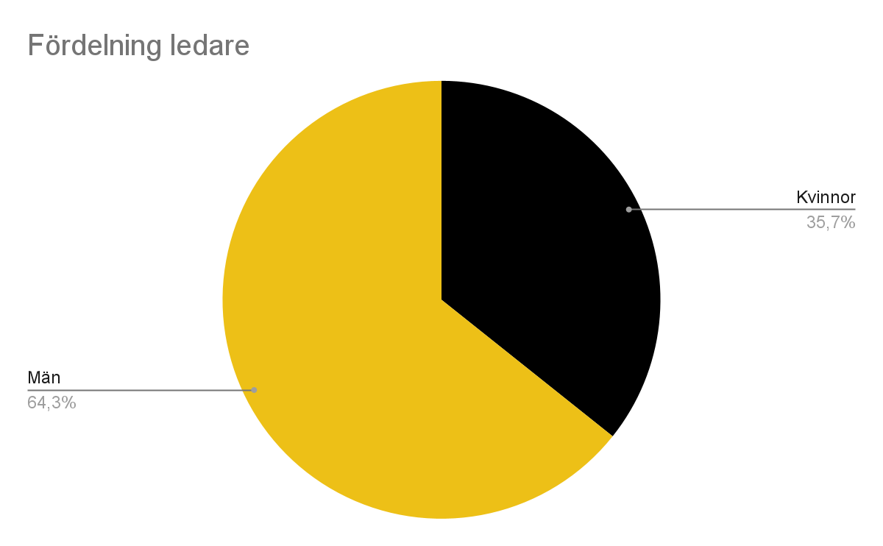
Ledarstatus 2024
Nya ledare 2024:
Lisa Hjalmarsson
Madelen Engström
Josh Hiben
Johanna Estunger
Ellen Strand
Daniel Örengård
Alen Osmic
Disa Mae Eriksson
Miranda Grönlund
Elin Westerlund
Ella Opdal
Ledare som slutar:
Andreas Karlsson
Oscar Öjeheim
Anna Fredriksson
Simon Nästesjö

Slide 15
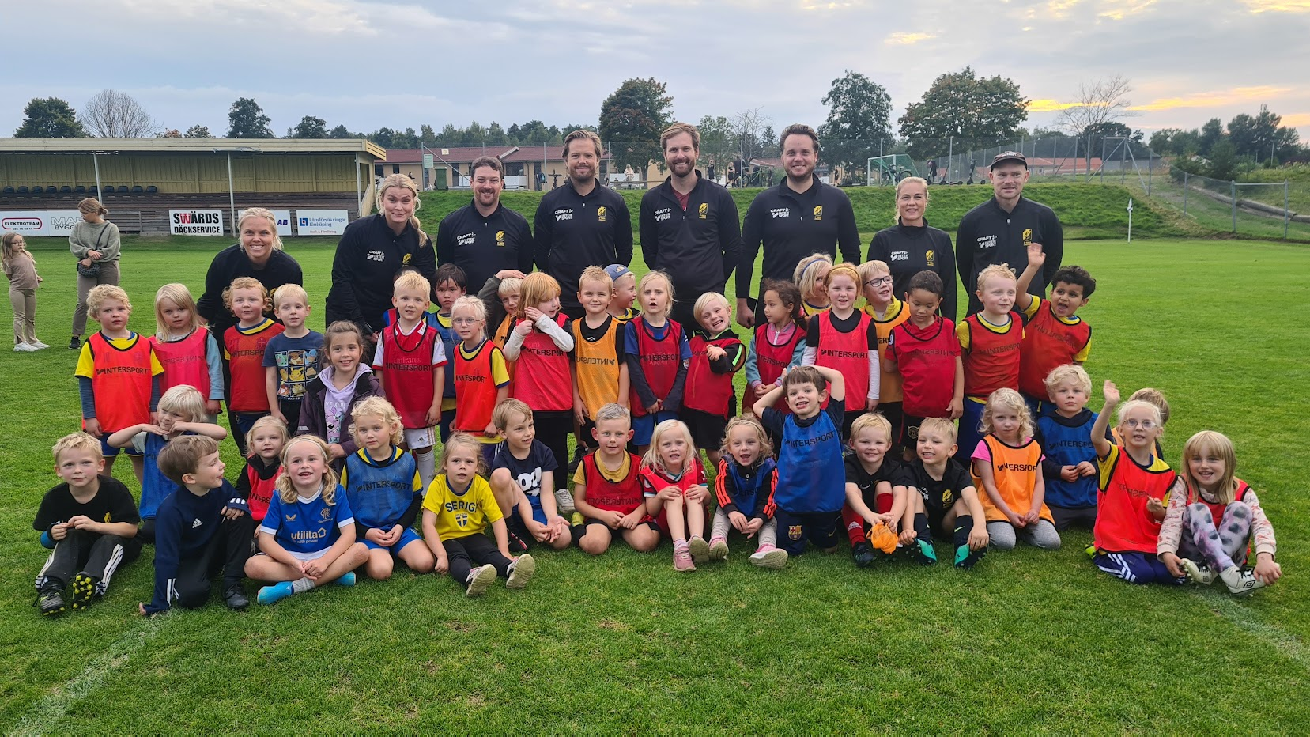
Varför en handbok?
Ett stöd till ledare, nya som gamla.
Att vi agerar enhetligt i de olika lagen
Att vi är tydliga kring förväntningar, både internt & externt

Slide 16
Uppdateringar i Handbok

Slide 17
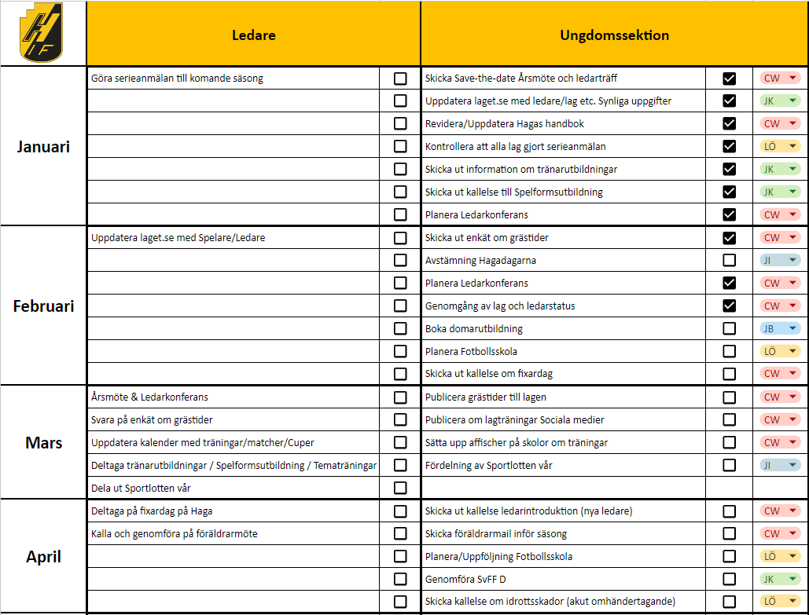
Årshjul jan -apr

Slide 18
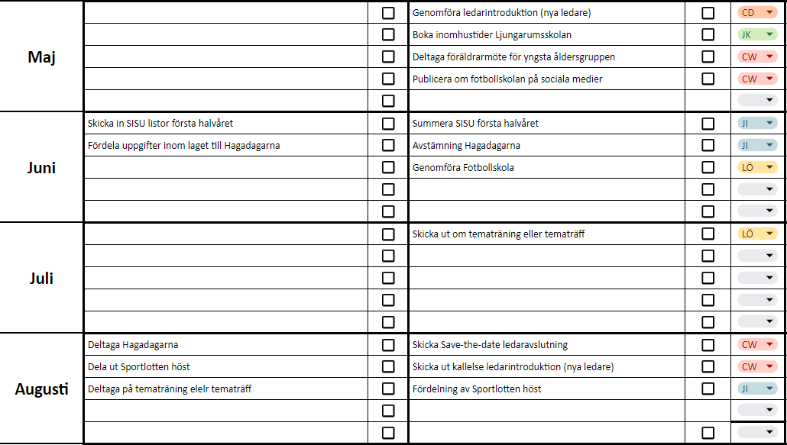
Årshjul maj - aug

Slide 19
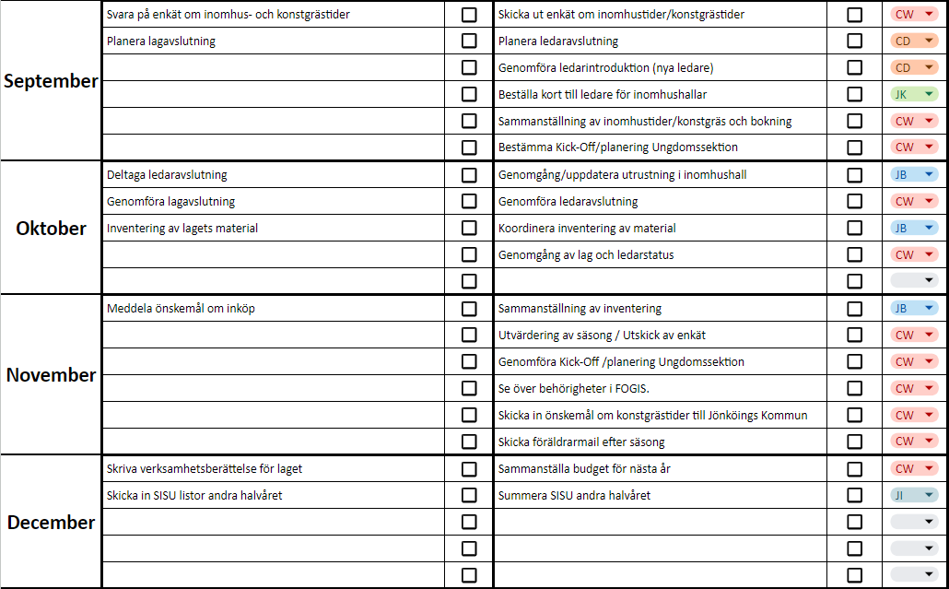
Årshjul sep - dec

Slide 20
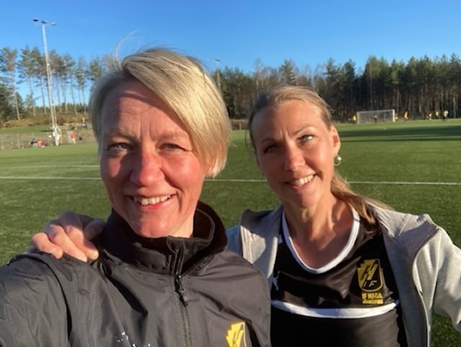
Fotbollsutvecklare
Vad händer 2024:
Tematräning Fotbollsfys 10/3 Ljungarumshallen
Spelformsträffar:
3v3 + 5v5 - må 11/3
7v7 - må 18/3
9v9+11v11 - to 21/3
Tränarutbildning Svff D 15/4 + 22/4 + 19/5
Tematräning eller tematräff under hösten (idrottsskador och akut omhändertagande?)
Lagbesök:
3v3 + 5v5 - 1-2 besök/säsong
7v7 - 2-3 besök/säsong
9v9 + 11v11 - vid behov eller efterfrågan
Vad vill vi se under våra besök vid träning och match?

Slide 21
Fotbollsutvecklare
Fokus på glädje, lärande och ansträngning!
Glädje - trivsel, trygghet, möjlighet för alla spelare att få utvecklas och växa som individ
Lärande - utvecklande miljö, träningen innehåller många aktioner/spelare, så mycket boll som möjligt/spelare, lämpligt innehåll utifrån spelform
Ansträngning - aktiva spelare, mycket rörelse under träningen, vi berömmer försöken o ansträngningen

Slide 22
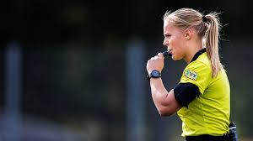
Domare
Domarutbildning:
Mars månad
Obligatorisk utbildning oavsett om man vill eller inte vill döma eftersom det är bra för spelarna att lära sig mer om regler och att få förståelse för domarna som dömer.
Ledare tillsammans med domaransvarig avgör genom mognadsgrad vilka som är klara för att döma.
Spelformer och domare:
3 mot 3 – födda år 2012
5 mot 5 – födda år 2011
7 mot 7 – födda år 2009, 2010, 2011
9 mot 9 - födda år 2009
9 mot 9 och 11 mot 11 – A lag (Herr & Dam) och domare från SmFF.
Domare till Poolspel - Kontakta Jasmine för tilldelning.

Slide 23
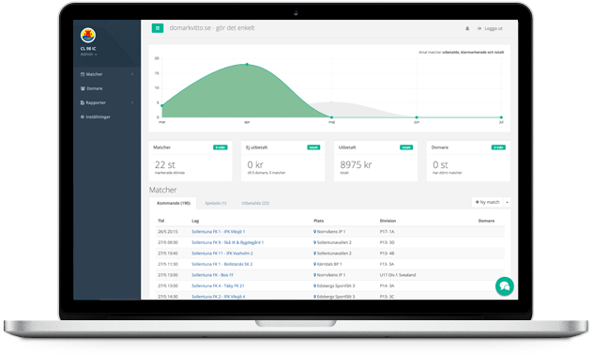
Domare
Domarkvitto.se:
Vi kommer gå över till digital hantering gällande domare och matcher.
Se vilka matcher som behöver domare
Anmäl intresse att döma
Domare inbokad
Utbetalning

Slide 24
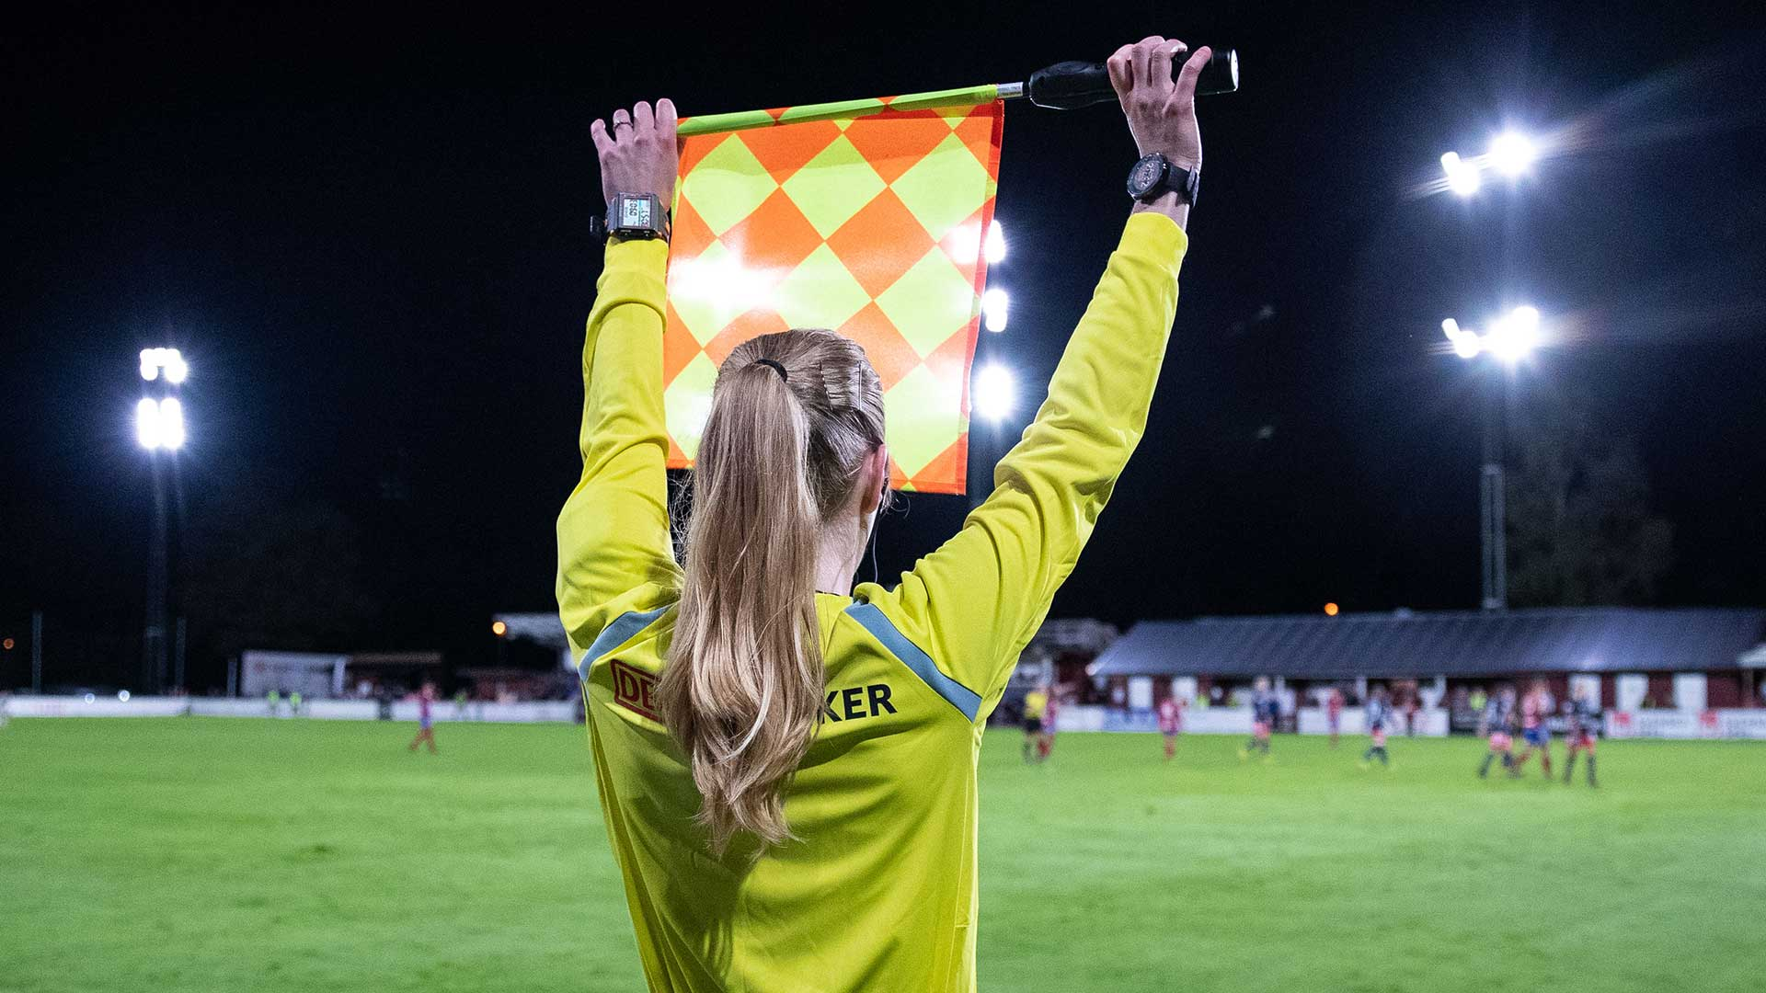
Domare
https://aktiva.svenskfotboll.se/domare/spelreglerquiz/

Slide 25
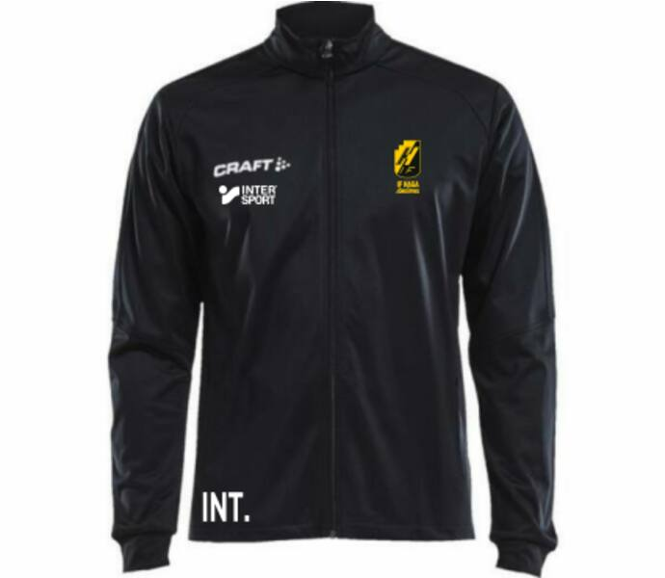
Material
Bollförråd
Matchtröjor kvitteras ut av ledare.
Alla tröjor lämnas tillbaka hela och rena i slutet av säsongen.
Behövs material såsom plåster, kylspray, bandage m.m. - kontakta materialansvarig.

Slide 26
Utvärdering och enkät
Utskick av enkät i nov -23
Diskutera resultat med den närmsta grannen

Slide 27
Kvalitetsklubb - Översikt

Slide 28
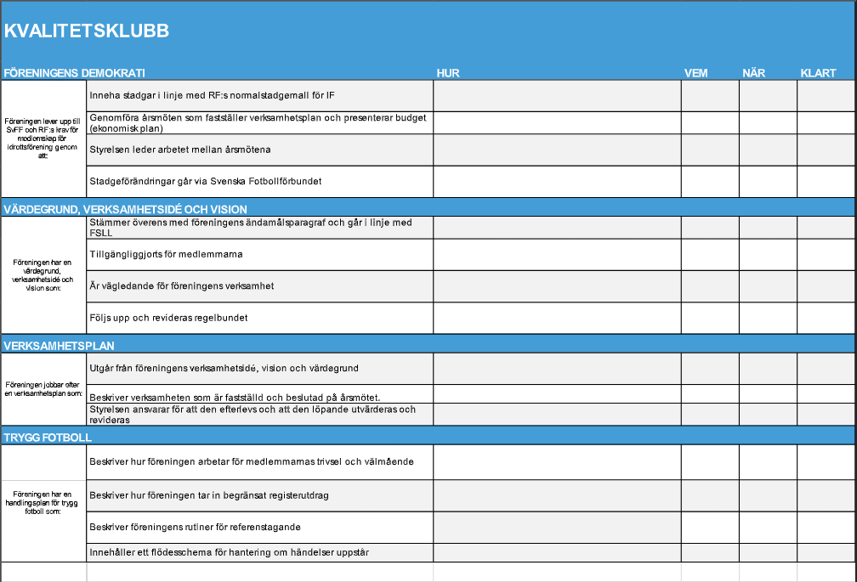
Kvalitetsklubb - Vår förening

Slide 29
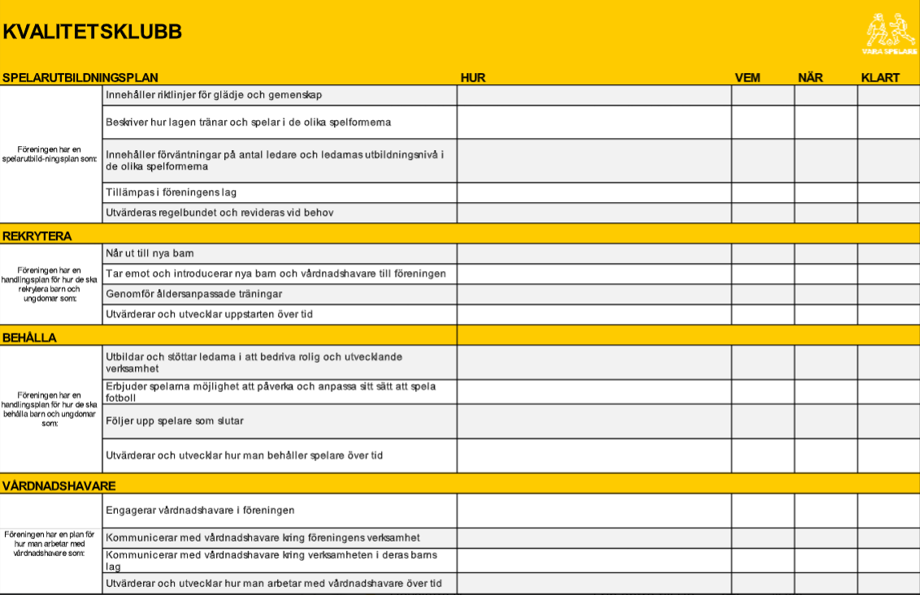
Kvalitetsklubb - Våra spelare

Slide 30
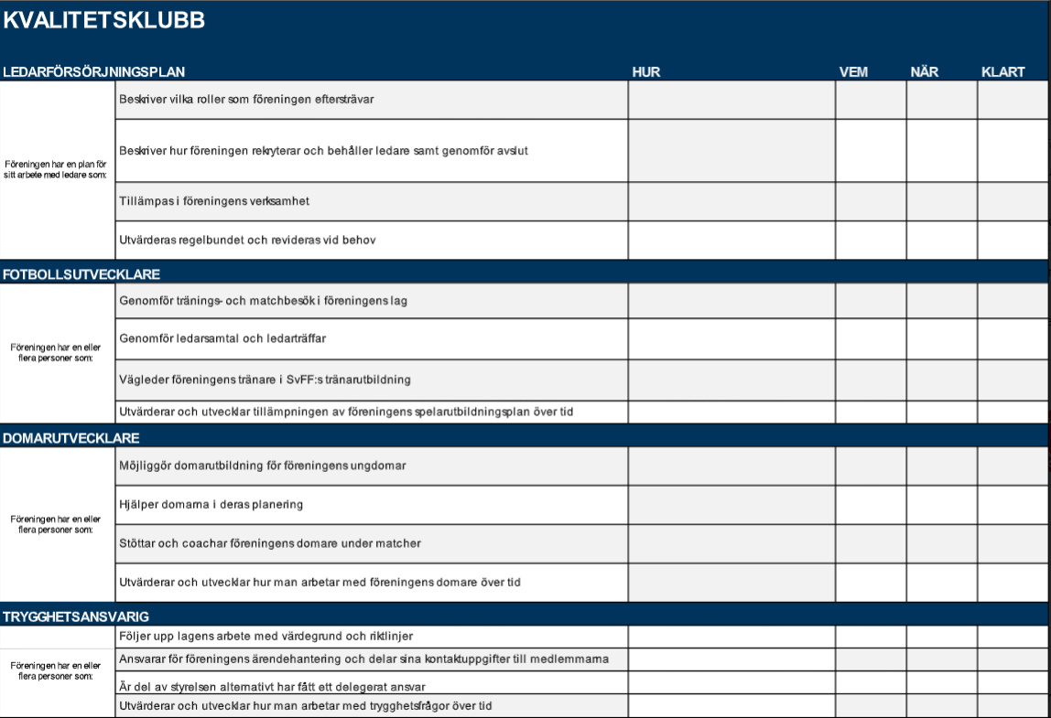
Kvalitetsklubb - Våra ledare

Slide 31
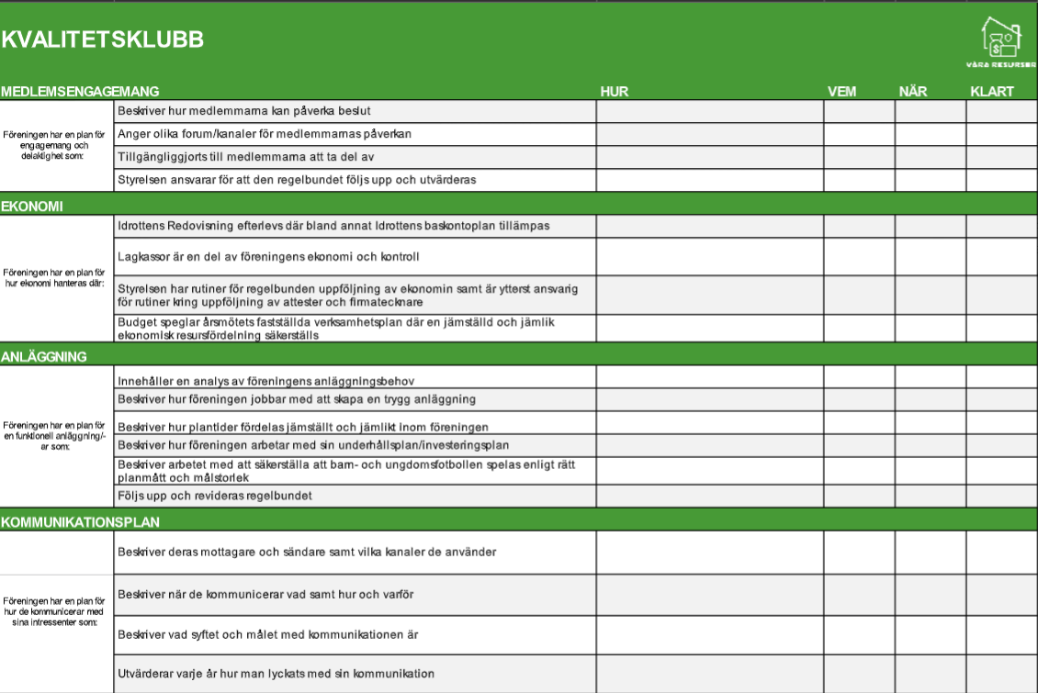
Kvalitetsklubb - Våra resurser

Slide 32
Film - Barn och idrott
https://www.youtube.com/watch?v=3EcOkbsujro

Slide 33
Gruppdiskussioner
Hur erbjuder vi alla spelare att utvecklas?
Positiva och praktiska exempel
Hur tar vi som ledare emot en ny spelare i laget, på bästa sätt? (även spelare som aldrig spelat fotboll)
Hur kan vi utöka samarbetet mellan lag? (Ålder och kön)
Hur säkerställer vi att alla spelare får lika mycket speltid?
Hur tar man upp obekväma saker inom ledargruppen?

